Slide 1
TechStore
Solution complete de gestion de ventes en ligne
Administration d'une base de donnees Oracle
Oracle 19c+
Docker + DataGrip
Soutenance
MCD
SQL
DBA
Projet de fin d'annee - TechStore

Slide 2
Objectif du projet
Construire une base Oracle exploitable, securisee, optimisee et sauvegardee.
Ce que le projet doit prouver
Vision globale
• Transformer un besoin e-commerce en modele de donnees.
Conception
SQL
PL/SQL
• Creer les objets Oracle : tables, vues, index, synonymes.
• Interroger les donnees avec SQL avance.
• Administrer : roles, profils, audit et sauvegardes.
Securite
Optimisation
RMAN
• Automatiser les regles metier avec PL/SQL.
Projet Oracle TechStore

Slide 3
Architecture de travail
Un schema TECHSTORE, des scripts par partie et des traces d'execution.
Oracle Docker
Outils
Schema projet
Preuves
oracle-free
FREEPDB1:1521
DataGrip
SQL*Plus / RMAN
TECHSTORE
Tables + objets
Traces
Captures
Organisation du depot
01 conception • 02 objets • 03 donnees • 04 requetes • 05 optimisation • 06 securite • 07 sauvegarde • 08 PL/SQL • 09 reseau • 10 rapport • 11 soutenance
Projet Oracle TechStore

Slide 4
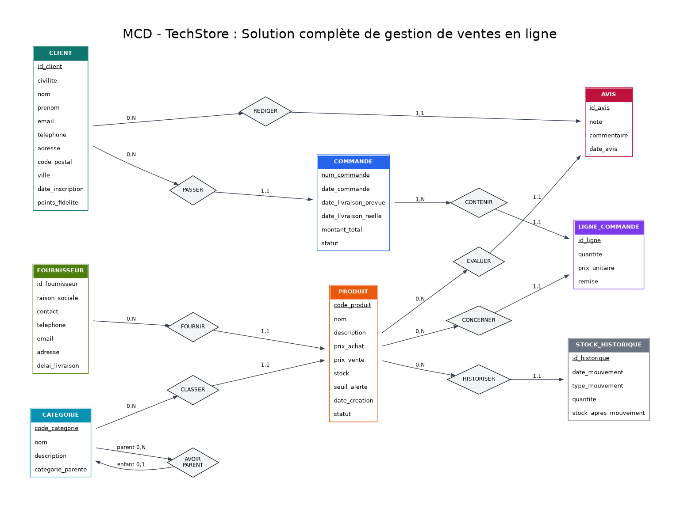
Conception : MCD
Les entites metier et leurs cardinalites structurent toute la solution.
Points cles
• CLIENT passe des COMMANDES.
• COMMANDE contient des LIGNES.
• PRODUIT appartient a une CATEGORIE.
• CATEGORIE gere une hierarchie.
• AVIS et STOCK_HISTORIQUE assurent le suivi metier.
Projet Oracle TechStore

Slide 5
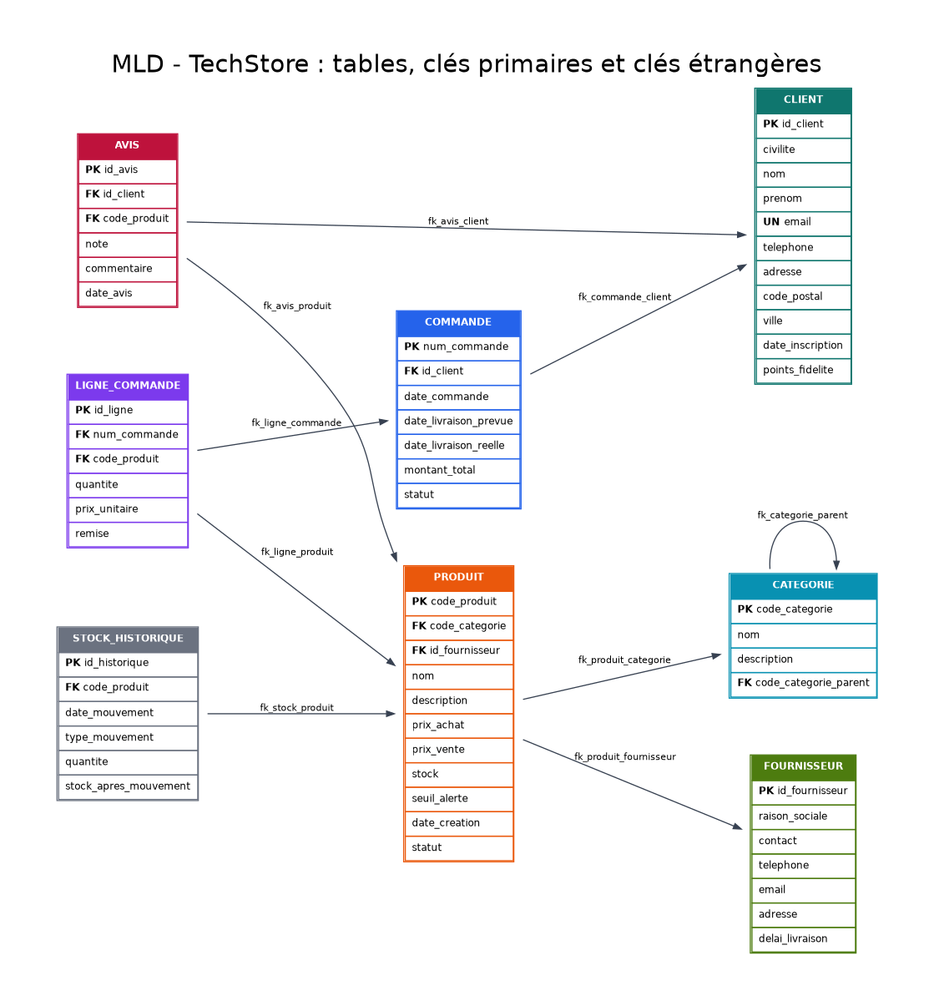
Conception : MLD
Passage du modele conceptuel vers les tables Oracle.
Tables retenues
CATEGORIE
hierarchie
COMMANDE
vente
FOURNISSEUR
approvisionnement
LIGNE_COMMANDE
detail vente
CLIENT
profil acheteur
AVIS
retour client
PRODUIT
catalogue
STOCK_HISTORIQUE
mouvements
Projet Oracle TechStore

Slide 6
Creation des objets Oracle
La partie 2 separe les objets pour rester lisible et conforme au sujet.
1
2
3
4
5
Tables
Sequences
Index
Vues
Synonymes
PK, FK, CHECK, UNIQUE, NOT NULL
Clients, commandes, avis
B-tree, unique, bitmap
Stock faible, top clients, CA mensuel
produits, commandes_recentes
Execution recommandee : tables → sequences → index → vues → synonymes
Projet Oracle TechStore

Slide 7
Donnees et interrogation
Un jeu de donnees complet permet de valider les contraintes et les requetes.
5
20
15
30
50
10
15
Categories
Produits
Clients
Commandes
Lignes
Avis
Mouvements
Requetes de validation
• Requetes simples : clients par ville, ruptures, commandes recentes, avis note 5.
• Jointures : detail commandes, chemin de categorie, clients sans commande, CA fournisseur.
• Groupes et sous-requetes : agregats, moyennes, produits jamais commandes, mediane.
• Analytiques : RANK, DENSE_RANK, CA cumule 3 mois, part du CA par categorie.
Projet Oracle TechStore

Slide 8
Regles metier automatisees
Les procedures et triggers rendent la base plus robuste.
Procedures
Declencheurs
• calculer_total_commande : met a jour le montant total.
• TRG_STOCK : refuse une ligne si stock insuffisant.
• appliquer_fidelite : 1 point par 10 euros depenses.
• TRG_HISTORIQUE : baisse le stock et trace le mouvement.
• reapprovisionner_stock : liste les produits sous seuil.
• TRG_AVIS : autorise l'avis seulement apres achat.
Achat valide
Stock + historique
Projet Oracle TechStore

Slide 9
Optimisation
L'objectif est de justifier les choix de performance, pas seulement de les executer.
Top 10 clients
Partitionnement
Statistiques
• Plan avant indexation
• Table COMMANDE
• DBMS_STATS
• Index supplementaire
• Partition RANGE
• Colonnes avec NULL
• Plan apres indexation
• Critere date_commande
• Bitmap candidates
• Comparaison du temps
• Trimestres
• Statut, type, note
Projet Oracle TechStore

Slide 10
Administration et securite
La base doit limiter les droits et tracer les actions sensibles.
ROLE_VENTES
Ventes
ROLE_STOCK
Stock
ROLE_ADMIN
Administration
ROLE_CLIENT
Client
Profil securite
Audit
• Mot de passe expire apres 90 jours.
• Connexions echouees via audit unifie.
• Blocage apres 3 tentatives.
• Modifications de prix avant/apres.
• Inactivite limitee a 30 minutes.
• Suppressions de commandes tracees.
Projet Oracle TechStore

Slide 11
Sauvegarde et restauration
La strategie RMAN protege la base contre les pertes de donnees.
ARCHIVELOG
FRA 10 Go
RMAN
Validation
Plan de sauvegarde
• Niveau 0 : sauvegarde de reference le dimanche.
• Niveau 1 cumulative : blocs modifies les autres jours.
• Archives + control file : sauvegarde automatique du fichier de controle.
Projet Oracle TechStore

Slide 12
Reseau local et demonstration
Derniere verification : consulter une base distante et montrer le scenario final.
Connexion entre postes
Scenario de demo
• Verifier les donnees chargees.
Ubuntu
Oracle Docker
Windows
DataGrip
• Afficher une requete analytique.
• Tester une procedure et un trigger.
• Test port 1521
• Montrer securite, audit, RMAN et reseau.
• Connexion TECHSTORE
• SELECT sur table distante ou DB link
Conclusion : la solution couvre conception, SQL, PL/SQL, DBA, securite, sauvegarde et reseau.
Projet Oracle TechStore

